Slide 1
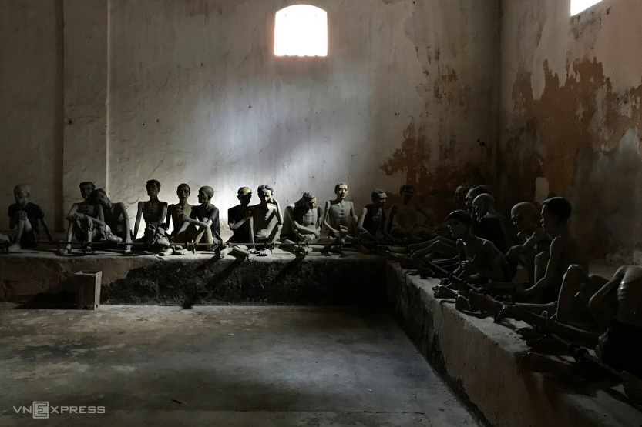
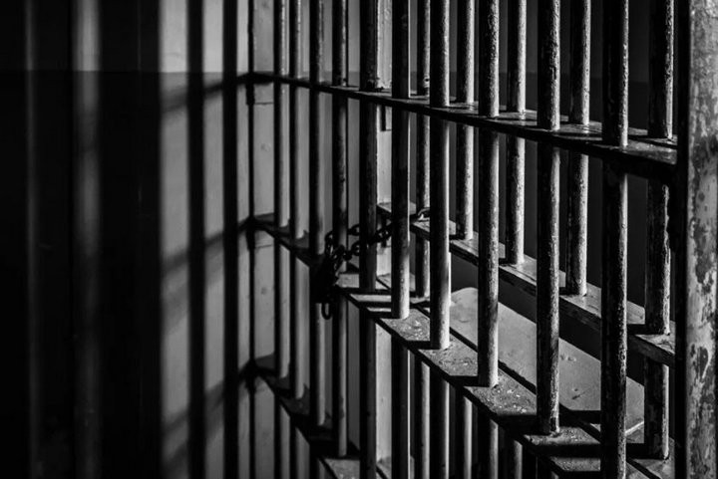
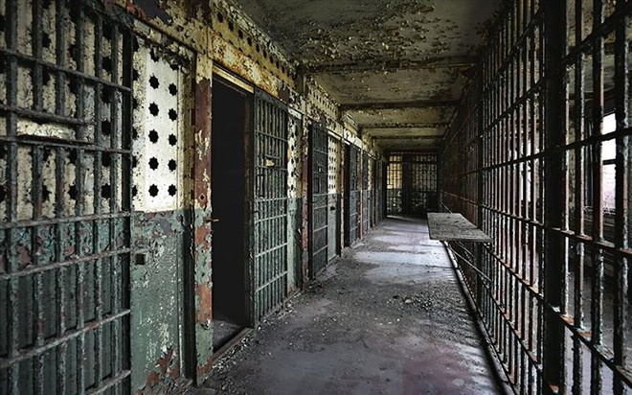
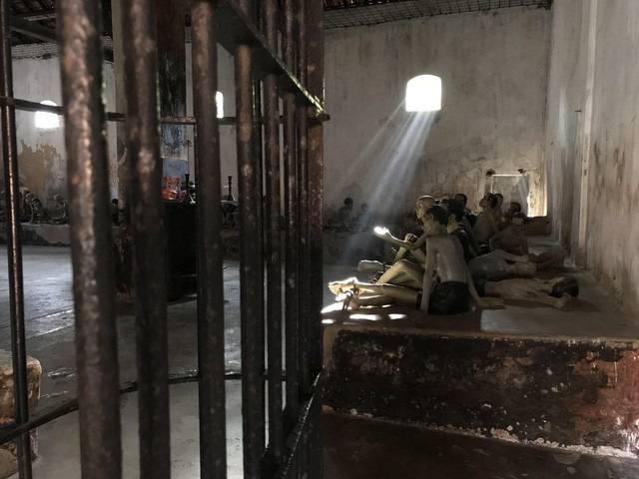
Các em hãy cho biết đây là đâu? Tâm trạng của con người khi ở trong đó?

Slide 2
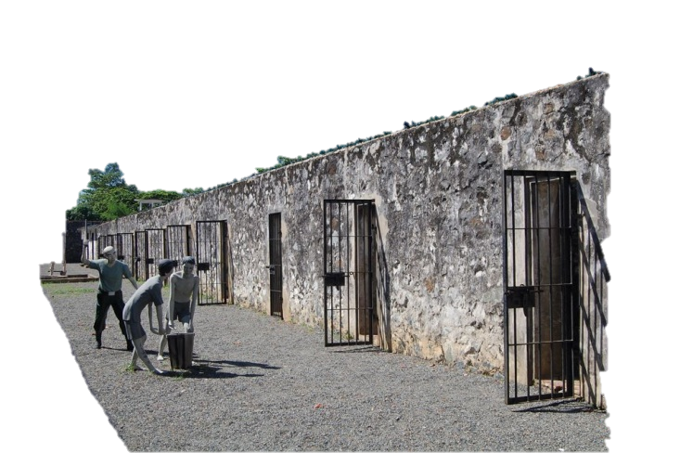
TIẾT 57
ĐẬP ĐÁ Ở CÔN LÔN
Phan Châu Trinh

Slide 3
I
TÌM HIỂU CHUNG
1
Tác giả
Quê: Tam Kì- Quảng Nam, sinh ra trong thời đại đất nước nhiều biến động
1
Ông đỗ phó bảng, từng làm quan nhưng bỏ, chuyên tâm vào sự nghiệp cứu nước
2
3
Là nhà yêu nước lớn và có tư tưởng dân chủ lớn nhất Việt Nam
Quan điểm văn chương: dùng văn chương làm cách mạng, dùng ngòi bút chống quân thù
4

Slide 4
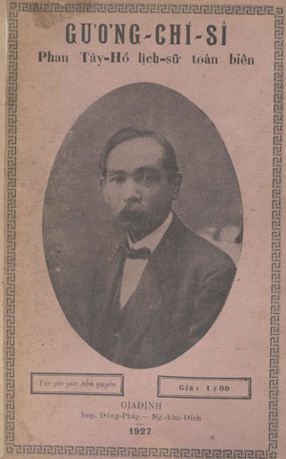
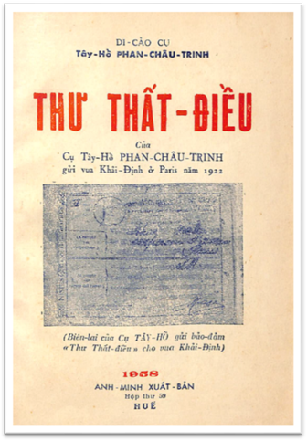
I
TÌM HIỂU CHUNG
1
Tác giả
Một số tác phẩm tiêu biểu

Slide 5
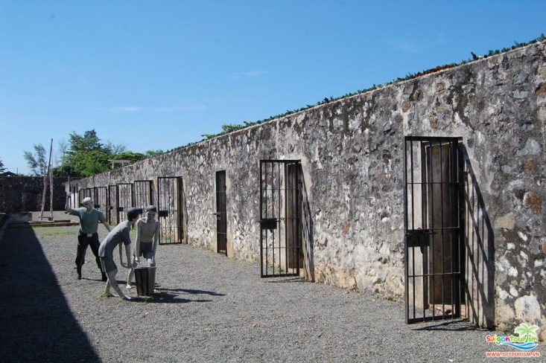
I
TÌM HIỂU CHUNG
2
Tác phẩm
ĐẬP ĐÁ Ở CÔN LÔN
Làm trai đứng giữa đất Côn Lôn
Lừng lẫy làm cho nở núi non
Xách búa đánh tan năm bảy đống
Ra tay đập bể mấy trăm hòn
Tháng ngày bao quản thân sành sỏi
Mưa nắng càng bền dạ sắt son
Những kẻ vá trời khi lỡ bước
Gian nan chi kể việc con con!

Slide 6
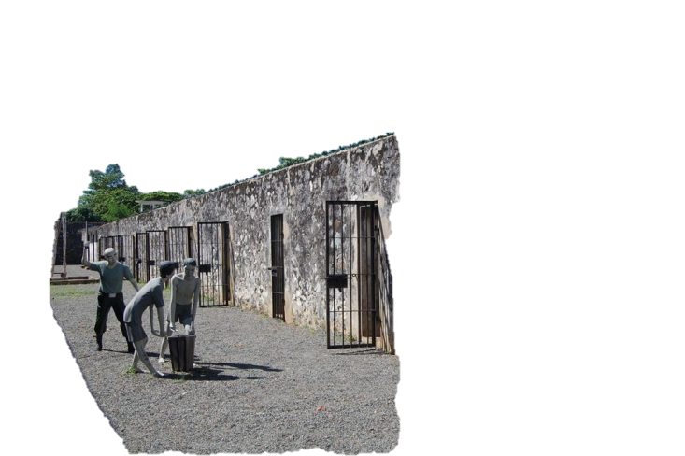
I
TÌM HIỂU CHUNG
2
Tác phẩm
ĐẬP ĐÁ Ở CÔN LÔN
1908, khi cùng các tù nhân lao động đi khổ sai.
Thất ngôn bát cú Đường luật
Phản ánh tư thế hiên ngang, tinh thần lạc quan của người anh hùng cứu nước.
Hoàn cảnh
Thể loại
Chủ đề

Slide 7
I
TÌM HIỂU CHUNG
2
Tác phẩm
ĐẬP ĐÁ Ở CÔN LÔN
+ Phần 1: (4 câu đầu)
→Công việc đập đá ở Côn Lôn và tư thế, khí phách của người tù
+ Phần 2: (4 câu cuối)
→Ý chí kiên cường, tấm lòng son sắt của người Cách mạng.
BỐ
CỤC

Slide 8
II
TÌM HIỂU CHI TIẾT
1
Công việc đập đá ở Côn Lôn và khí phách của người anh hùng
Chí làm trai
Công việc đập đá
Nghệ thuật
Hình ảnh người tù
Làm trai đứng giữa đất Côn Lôn
Lừng lẫy làm cho nở núi non
Xách búa đánh tan năm bảy đống
Ra tay đập bể mấy trăm hòn

Slide 9
II
TÌM HIỂU CHI TIẾT
1
Công việc đập đá ở Côn Lôn và khí phách của người anh hùng
Chí làm trai
+ Là người con trai có chí hướng, có khát vọng
+ Là người anh hùng hiên ngang, chí khí
“Làm trai phải lạ ở trên đời
Há để càn khôn tự chuyển rời”
(Phan Bội Châu)
“Làm trai cho đáng nên trai
Xuống Đông Đông tĩnh, lên Đoài Đoài yên
(Ca dao)

Slide 10
II
TÌM HIỂU CHI TIẾT
1
Công việc đập đá ở Côn Lôn và khí phách của người anh hùng
Công việc đập đá
Điều kiện: nắng và gió
Tính chất công việc: nặng nhọc, vất vả
Không gian: đảo Côn Lôn
Đó là một công việc nặng nhọc, vất vả mà người tù phải làm, phải chịu đựng

Slide 11
II
TÌM HIỂU CHI TIẾT
1
Công việc đập đá ở Côn Lôn và khí phách của người anh hùng
Địa điểm
Đứng giữa đất Côn Lôn
→ Núi non hùng vĩ: biển rộng, non cao
Hình ảnh người tù
Tư thế
Xách búa, ra tay
→ Tư thế hiên ngang, sừng sững
Hành động
Làm cho nở núi non
Đánh tan năm, bảy đống
Đập bể mấy trăm hòn
→Khí phách hiên ngang, sẵn sàng chấp nhận thử thách

Slide 12
II
TÌM HIỂU CHI TIẾT
1
Công việc đập đá ở Côn Lôn và khí phách của người anh hùng
Giọng điệu hùng tráng, sôi nổi
Động từ mạnh, nói quá “năm bảy đống, mấy trăm hòn”
Nghệ thuật
Ẩn dụ:
+ Thực: Công việc khó khăn, gian khổ
+ Ẩn: Sức mạnh phi thường
➔ Lòng căm thù, sự khao khát phá tan chốn ngục tù, lật đổ ách thống trị của những anh hùng yêu nước

Slide 13
II
TÌM HIỂU CHI TIẾT
1
Công việc đập đá ở Côn Lôn và khí phách của người anh hùng
Chí làm trai
Công việc đập đá
Nghệ thuật
Hình ảnh người tù
➔ Với 4 câu thơ đầu, Phan Châu Trinh đã dựng lên sừng sững bức tượng đài người chiến sĩ cách mạng giữa đất trời Côn Lôn, tong tư thế hiên ngang, bất khuất, có màu sắc của người anh hùng đậm sắc huyền thoại. Tấm thân là thân tù. Công việc đập đá là viẹc khổ sai, cưỡng bức. Nhưng đó chỉ là bề ngoài, bên trong con người họ vẫn ngùn ngụt một ngọn lửa đấu tranh, một tâm hồn yêu đời đến lạ!

Slide 14
II
TÌM HIỂU CHI TIẾT
2
Ý chí kiên cường và tấm lòng son sắt của người Cách mạng
Tháng ngày bao quản thân sành sỏi
Mưa nắng càng bền dạ sắt son
Những kẻ vá trời khi lỡ bước
Gian nan chi kể việc con con!
Thời gian thử thách
Không gian thử thách
Nghệ thuật
Ý chí đấu tranh

Slide 15
II
TÌM HIỂU CHI TIẾT
Thời gian thử thách
Không gian thử thách
Ý chí đấu tranh
2
Ý chí kiên cường và tấm lòng son sắt của người Cách mạng
+ Thân sành sỏi → dày dặn phong trần, qua nhiều thử thách
+ Dạ sắt son: tinh thần cứng cỏi, kiên trung
+ Lỡ bước: coi việc tù đầy chỉ là một bước lỡ trên con đường cứu nước
+ Việc con con: coi thường gian nan, thử thách
Tháng ngày
Mưa nắng
Thời gian đằng đẵng, triền miên, kéo dài
Thời tiết thất thường, khắc nghiệt

Slide 16
II
TÌM HIỂU CHI TIẾT
2
Ý chí kiên cường và tấm lòng son sắt của người Cách mạng
Đối
tháng ngày > < mưa nắng; thân sành sỏi > < da sắt son
→ Sự chịu đựng mãnh liệt cả về thể xác và tinh thần
Điển tích, điển cố
Hình ảnh nữ Oa vá trời
→ Nâng tầm vóc của những người anh hùng
Ẩn dụ
Thân sành sỏi, dạ sắt son...
→ Lí tưởng yêu nước lớn lao, tầm vóc khỏe mạnh
Nghệ thuật

Slide 17
II
TÌM HIỂU CHI TIẾT
2
Ý chí kiên cường và tấm lòng son sắt của người Cách mạng
Tháng ngày bao quản thân sành sỏi
Mưa nắng càng bền dạ sắt son
Những kẻ vá trời khi lỡ bước
Gian nan chi kể việc con con!
➔ Khẳng định lí tưởng yêu nước lớn lao
➔ Khẳng định sự nghiệp yêu nước là gian khổ nhưng vĩ đại
➔ Tin tưởng mãnh liệt vào sự nghiệp cách mạng, coi thường gian lao, tù đầy

Slide 18
III
TỔNG KẾT
1
Nội dung
- Hình ảnh người tù hiên ngang, trung thành với lí tưởng cách mạng
- Người anh hùng sẵn sàng chấp nhận mọi nguy nan, bền gan vững chí với lí tưởng của mình
2
Nghệ thuật
- Thể thơ thất ngôn bát cú
- Sử dụng kết hợp nhiều biện pháp nghệ thuật
- Xây dựng hình tượng nghệ thuật có tính chất đa nghĩa

Slide 19
Qua bài thơ vừa học, em hãy phát biểu về tình yêu nước trong bối cảnh chủ quyền biển Đông bị đe dọa?

